Slide 1

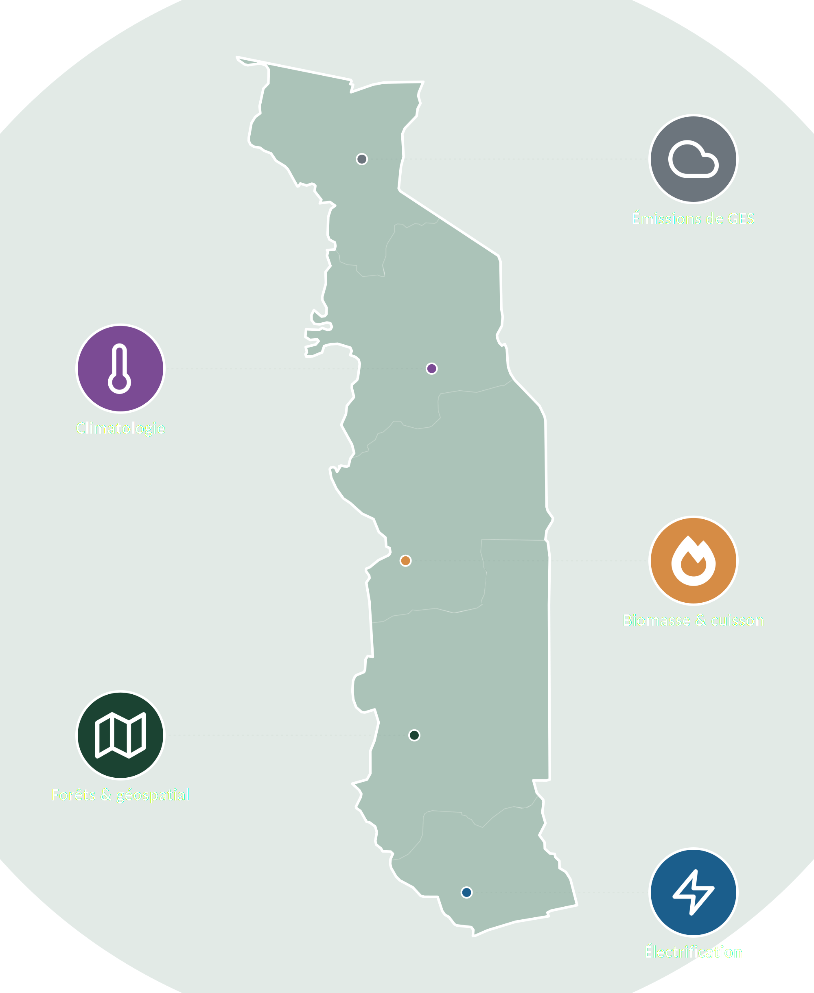
RÉPUBLIQUE TOGOLAISE
Ministère de l'Efficacité du Service Public et de la Transformation Numérique
TOGO AI LAB
Diagnostic Énergie, Climat & Forêts du Togo
Plateforme territoriale d'aide à la décision publique Horizon 2030
DAYO Kokou Cyrille
Ingénieur des travaux informatiques
AOUT 2026

Slide 2






CONTEXTE
DIAGNOSTIC
ANALYSE
PRIORISATION
2030
ACTION
PROBLÉMATIQUE & APPROCHE
Un diagnostic à la croisée de l'énergie, du climat et des forêts
QUESTION CENTRALE
SOURCES MOBILISÉES
Dans quelle mesure l'électrification, la biomasse domestique, les forêts et le climat sont-ils liés dans les données disponibles — et quelles priorités territoriales peuvent en être dégagées à l'horizon 2030 ?
Banque mondiale (WDI) — électrification, cuisson, forêts
Inventaire national des émissions de GES (2018)
Service météorologique national — 10 stations (2013-2019)
Cadastre national des forêts classées — 53 polygones
CINQ AXES D'ANALYSE
Électrification
Biomasse & cuisson
Émissions de GES
Climatologie
Forêts & géospatial
Approche : analyse descriptive + statistique + géospatiale + graphes + Machine Learning + projection 2030
République Togolaise · Ministère de l'Efficacité du Service Public et de la Transformation Numérique
2 / 10

Slide 3
CONTEXTE
DIAGNOSTIC
ANALYSE
PRIORISATION
2030
ACTION
ACCÈS À L'ÉLECTRICITÉ
L'électrification progresse, mais la fracture ville–campagne demeure
71,5 pts
Écart ville–campagne en 2022 (contre 38,1 pts en 1998) — l'écart se creuse en absolu malgré la progression rurale
× 8
Accès rural multiplié par 8 depuis 1998 : de 3,1 % à 25,0 % en 2022
Fiabilité réseau : 94 % des entreprises touchées par des coupures (dernier point disponible, 2016 — Enterprise Surveys, pas un indicateur ménages). L'accès ne garantit pas la fiabilité.
L'enjeu n'est donc pas uniquement de connecter davantage de populations, mais de proposer une électrification adaptée aux territoires et suffisamment fiable.
République Togolaise · Ministère de l'Efficacité du Service Public et de la Transformation Numérique
3 / 10

Slide 4
CONTEXTE
DIAGNOSTIC
ANALYSE
PRIORISATION
2030
ACTION
ÉNERGIE DOMESTIQUE
La cuisson reste fortement dépendante du bois-énergie
0,9 %
23,2 pts
Cuisson propre en zone rurale (2022) — quasi nulle et stagnante depuis 2000
Écart de cuisson propre ville/campagne (2022), contre 0,6 pt en 2000
89,4 %
des ménages togolais cuisinent encore au bois ou au charbon de bois (2017)
USAGE DOMESTIQUE DU BOIS/CHARBON
PRESSION SUR LES RESSOURCES FORESTIÈRES
La transition énergétique doit aussi être pensée au niveau des usages domestiques, et pas uniquement au niveau de la production d'électricité.
République Togolaise · Ministère de l'Efficacité du Service Public et de la Transformation Numérique
4 / 10

Slide 5
CONTEXTE
DIAGNOSTIC
ANALYSE
PRIORISATION
2030
ACTION
BILAN CARBONE
La forêt est au cœur du diagnostic carbone
- 1 554 km²
de forêt perdus depuis 1990 (~50 km²/an, soit 5 011 ha/an) — 11,4 % du couvert forestier de 1990
13 617 à 12 063 km²
Superficie forestière observée, de 1990 à 2021 (mesure télédétection, source WDI)
AFAT = 87,7 % · Énergie = 6,2 % · Procédés industriels = 6,1 % · Déchets = 0,03 % (total 40,8 Mt CO2e)
Correction d'unité (audit) : le fichier source exprime les valeurs en Gg (kilotonnes), pas en Mt — conversion Gg÷1000 appliquée ; les pourcentages sectoriels, eux, sont inchangés.
Dans les données analysées, la gestion des terres et des forêts pèse bien plus lourd que la production électrique dans le bilan carbone national.
République Togolaise · Ministère de l'Efficacité du Service Public et de la Transformation Numérique
5 / 10

Slide 6
CONTEXTE
DIAGNOSTIC
ANALYSE
PRIORISATION
2030
ACTION
ANALYSE CLIMATIQUE
Le Nord présente un signal climatique plus marqué, mais les séries restent courtes
1 / 10
station présente une tendance Mann-Kendall statistiquement significative à 5 % — Mango (p = 0,026)
Fenêtre d'observation courte (7 ans, 2013-2019) : signal indicatif, pas une tendance climatique robuste au sens de l'OMM (séries ≥ 30 ans recommandées).
Gradient Sud-Nord : refroidissement/stabilité observé au Sud (Kouma Konda, Sotouboua, Sokodé, Lomé) contre un réchauffement plus net au Nord (Niamtougou, Mango, Dapaong).
Les données suggèrent un signal de réchauffement plus marqué au Nord, mais ne permettent pas de conclure à une tendance climatique robuste pour l'ensemble des stations.
République Togolaise · Ministère de l'Efficacité du Service Public et de la Transformation Numérique
6 / 10

Slide 7
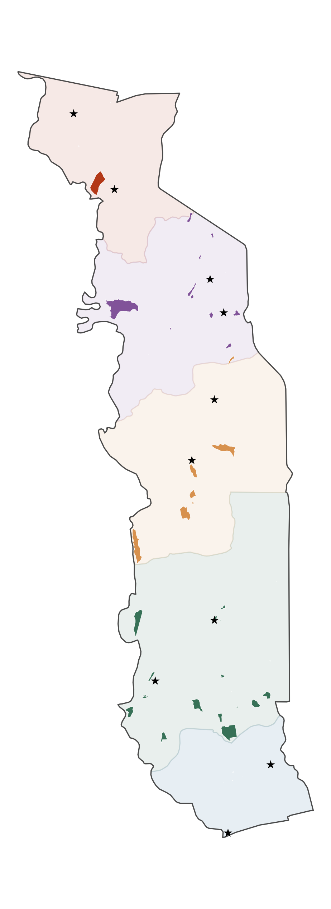
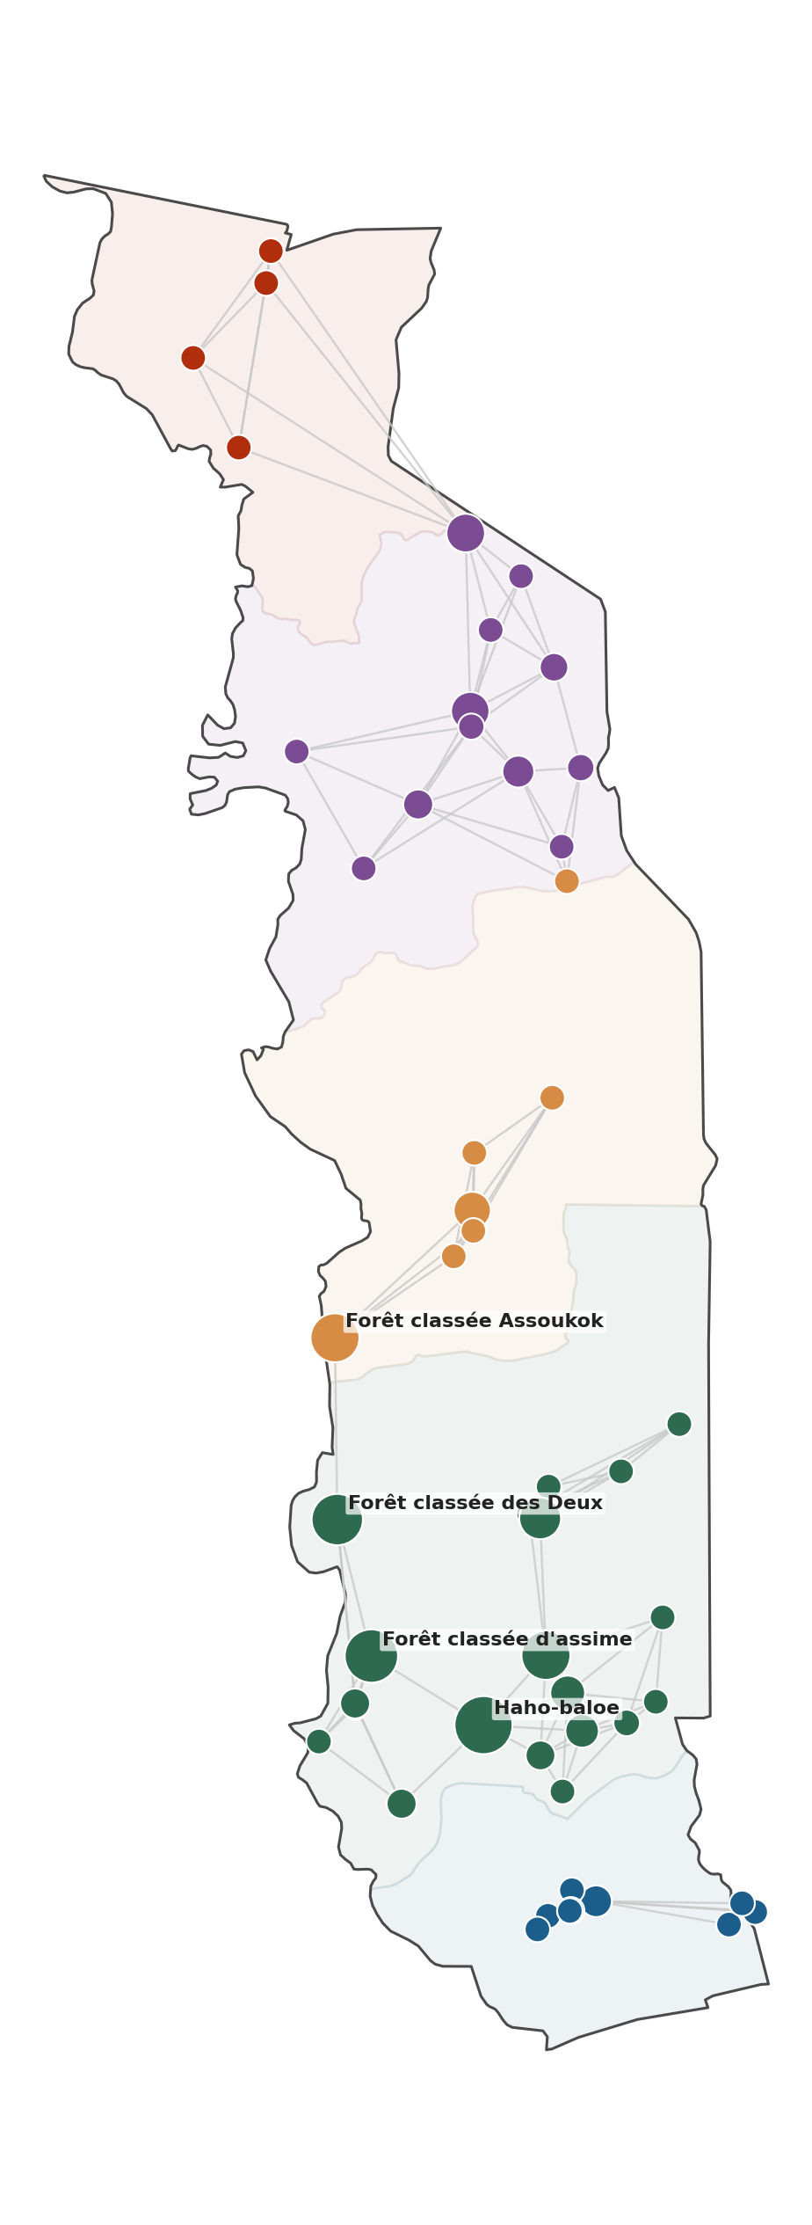
CONTEXTE
DIAGNOSTIC
ANALYSE
PRIORISATION
2030
ACTION
ANALYSE GÉOSPATIALE
Toutes les forêts ne jouent pas le même rôle dans le réseau territorial
53
10
Proxy, pas preuve
la centralité d'intermédiarité est un proxy de proximité géographique, pas une connectivité écologique prouvée
forêts classées cataloguées (915 km² au total, médiane 3,9 km²)
zones prioritaires à centralité robuste (K = 3 à 6 voisins testés)
« URGENCE CORRIDOR »
Forêts à la fois vulnérables et structurellement centrales dans le réseau de proximité — parmi les plus robustes : Forêt classée des Deux Bena, Assoukoko, Azakpeve et Sirika. Ce sont des candidates prioritaires pour des interventions combinées.
Le cadastre utilisé porte sur les forêts classées présentes dans le jeu de données ; il ne doit pas être assimilé à l'ensemble des aires protégées nationales.
Forêts classées par région
(cadastre, n = 53)
Réseau de proximité (k = 4)
taille = centralité d'intermédiarité
L'analyse géospatiale transforme un inventaire de forêts en une lecture structurée des priorités territoriales.
République Togolaise · Ministère de l'Efficacité du Service Public et de la Transformation Numérique
7 / 10

Slide 8
CONTEXTE
DIAGNOSTIC
ANALYSE
PRIORISATION
2030
ACTION
PRIORISATION TERRITORIALE
Vers une allocation territoriale plus ciblée des interventions
INDICE DE PRIORITÉ TERRITORIALE — PONDÉRATION
Vulnérabilité forestière
30 %
Faible couverture protégée
25 %
Centralité structurelle
20 %
Biomasse (proxy national)
15 %
Accès électrique (proxy national)
10 %
Région Maritime
1ère au score composite : 10 forêts classées (19 % du total national), mais seulement 0,010 % de couverture rapportée à sa superficie — la plus faible des 5 régions.
Limite assumée : l'accès à l'électricité et la biomasse ne sont pas disponibles à l'échelle régionale ; un proxy national est appliqué uniformément aux 5 régions.
L'analyse permet de passer d'un diagnostic national à une logique de priorisation territoriale, tout en conservant une lecture prudente des données disponibles.
République Togolaise · Ministère de l'Efficacité du Service Public et de la Transformation Numérique
8 / 10

Slide 9
CONTEXTE
DIAGNOSTIC
ANALYSE
PRIORISATION
2030
ACTION
PERSPECTIVES 2030
À l'horizon 2030, l'accélération devient déterminante
Une projection statistique n'est pas un objectif gouvernemental
79,1 pts
Écart projeté le plus critique : cuisson propre rurale, quasi stagnante à l'horizon 2030
65,7 pts
Écart projeté pour l'accès à l'électricité rurale
Certains objectifs nécessitent une rupture de rythme, et non une simple prolongation de la tendance passée.
République Togolaise · Ministère de l'Efficacité du Service Public et de la Transformation Numérique
9 / 10

Slide 10



CONTEXTE
DIAGNOSTIC
ANALYSE
PRIORISATION
2030
ACTION
DE L'ANALYSE À L'ACTION
Trois leviers prioritaires
1
2
3
Électrification décentralisée
Accélération de la cuisson propre
Protection forestière ciblée
Solutions solaires domestiques et mini-réseaux
Villages ruraux proches des forêts prioritaires
Foyers améliorés en première étape
GPL / biodigesteurs selon les contextes
Surveillance des zones « urgence corridor »
Interventions prioritaires (vulnérabilité + centralité)
Le message central du projet : l'électrification seule ne suffit pas. Une transition énergétique efficace doit simultanément traiter les usages domestiques, la pression sur les forêts et les vulnérabilités territoriales.
Merci pour votre attention
République Togolaise · Ministère de l'Efficacité du Service Public et de la Transformation Numérique
10 / 10

